Slide 1


Slide 2







Tratamento de Ações

Slide 3
Tratamento de Ações
Programas com interfaces gráficas esperam por eventos do usuário e executam tarefas (ações) em consequência destes eventos.
Normalmente eventos estão associados a elementos da interface, por exemplo:
Clicar botão com o mouse;
Digitar texto em uma área de texto;
Fechar uma janela;
Marcar uma opção em uma caixa de seleção.

Slide 4
Tratamento de Ações
Esta é uma das partes mais importantes do desenvolvimento desktop. Sem o tratamento de eventos, sua interface é apenas uma "foto". O tratamento de eventos é o que dá vida ao software, permitindo que ele reaja a cliques, teclas e movimentos do mouse.

Slide 5
Tratamento por Delegação
O Java utiliza um padrão de projeto chamado Observer. Imagine que o botão é um "locutor" e o seu código é um "ouvinte".
Evento (Event): É o objeto que descreve o que aconteceu (ex: "O botão X foi clicado").
Fonte (Source): O componente que gerou o evento (ex: JButton).
Ouvinte (Listener): A interface que recebe a notificação e executa uma ação.

Slide 6
Tratamento por Delegação
Estratégia básica (exemplo: JButton)
cria-se uma classe auxiliar que implementa uma interface listener (no caso de JButton, ActionListener)
import java.awt.event.*;
class Listener1
implements ActionListener{
a classe deve implementar um método a ativar em caso de evento:
public void actionPerformed (ActionEvent ev)
{
System.out.println (“Teste acionado”);
}

Slide 7
Tratamento por Delegação
txtEntrada
Objeto JTextField
Tratamento dos eventos
listenerList
public void actionPerformed (
ActionEvent e)
{
// ações do evento
}
...
Esta referência é criada pela instrução
txtEntrada.addActionListener(this);

Slide 8
Os Principais Tipos de Eventos
Não tratamos tudo com o mesmo código. Existem "ouvintes" específicos para cada situação:
ActionListener: O mais comum. Captura cliques em botões ou o "Enter" em campos de texto.
MouseListener / MouseMotionListener: Captura entrada/saída do mouse, cliques e arrastes.
KeyListener: Captura teclas pressionadas (útil para atalhos ou filtros).
WindowListener: Captura quando a janela abre, fecha ou minimiza.

Slide 9
Implementação
Existem três formas de implementar um ActionListener.
1. A forma clássica (Implementando na Classe)
A própria classe da janela se torna o ouvinte.
Pró: Simples para exemplos pequenos.
Contra: Se houver 10 botões, o método actionPerformed vira um emaranhado de if/else.

Slide 10
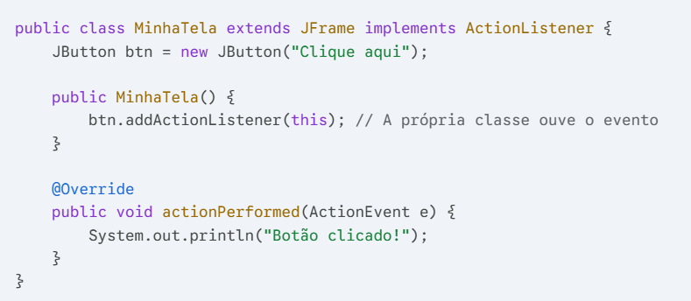
A forma clássica

Slide 11
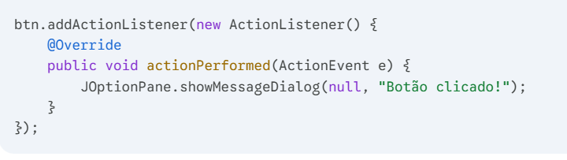
Implementação
2. Classes Anônimas (O padrão até o Java 7)
Criamos um ouvinte "na hora" para cada componente.
Pró: Cada botão tem seu próprio código isolado.
Contra: O código fica muito extenso e verboso.

Slide 12
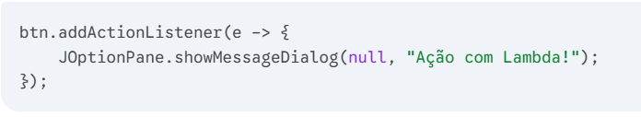
Implementação
3. Expressões Lambda (O padrão moderno - Java 8+)
Como ActionListener é uma interface funcional (tem apenas um método), podemos simplificar drasticamente.
Pró: Limpo, legível e moderno.

Slide 13
Anatomia do objeto ActionEvent
Dentro do método de tratamento, o parâmetro e (ou event) traz informações valiosas:
e.getSource(): Retorna quem disparou o evento (útil para identificar o botão).
e.getActionCommand(): Retorna o texto do botão.
e.getWhen(): O momento exato (timestamp) do clique.

Slide 14
O problema da Interface Travada
Se você colocar um código que demora (ex: uma consulta pesada ao banco de dados ou a leitura de um arquivo grande) dentro de um ActionListener, a janela vai congelar.
Por que? O Swing usa uma única Thread (chamada EDT - Event Dispatch Thread) para desenhar a tela e processar cliques. Se a Thread estiver ocupada calculando, ela não consegue redesenhar o botão "pressionado".
Solução: Use o SwingWorker ou uma nova Thread para processos pesados.

Slide 15
SwingWorker
Como discutimos anteriormente, a EDT (Event Dispatch Thread) é a thread única do Java responsável por desenhar a interface e processar eventos. Se você colocar um processo demorado (como uma consulta ao banco de dados Oracle que você mencionou antes) dentro de um botão, a tela "congela".
O SwingWorker é a solução elegante para isso: ele executa a tarefa pesada em uma thread de fundo e fornece métodos para atualizar a interface com segurança.

Slide 16
Pilares do SwingWorker
Para usar o SwingWorker<T, V>, você precisa entender três métodos principais:
doInBackground(): Aqui vai o código pesado. Ele roda em uma thread separada. Nunca mexa em componentes visuais aqui.
process(List<V> chunks): Recebe dados parciais enquanto a tarefa ainda está rodando (útil para atualizar barras de progresso).
done(): Executado automaticamente na EDT assim que a tarefa termina. É o lugar perfeito para mostrar o resultado final na tela.

Slide 17
Simulando uma Carga de Dados
Para usar o SwingWorker<T, V>, você precisa entender três métodos principais:
doInBackground(): Aqui vai o código pesado. Ele roda em uma thread separada. Nunca mexa em componentes visuais aqui.
process(List<V> chunks): Recebe dados parciais enquanto a tarefa ainda está rodando (útil para atualizar barras de progresso).
done(): Executado automaticamente na EDT assim que a tarefa termina. É o lugar perfeito para mostrar o resultado final na tela.

Slide 18
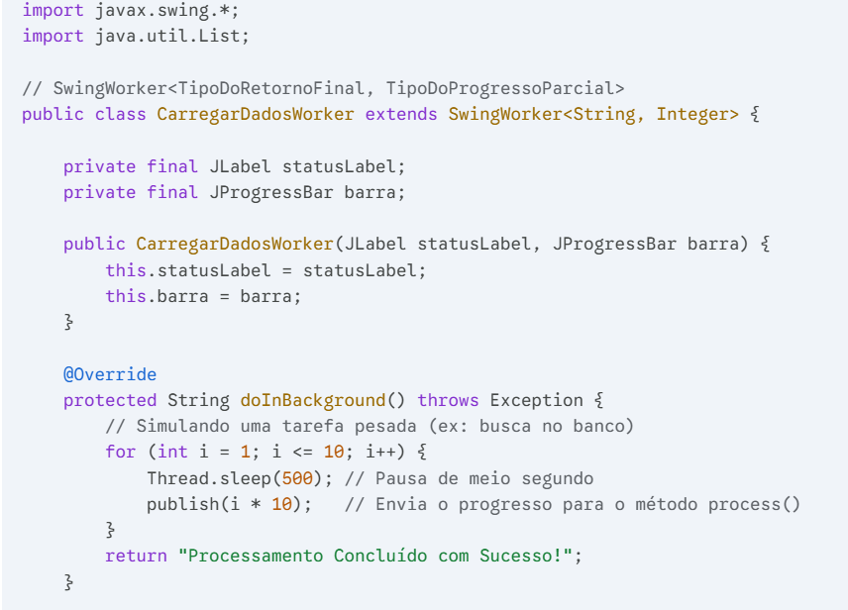
Simulando uma Carga de Dados

Slide 19
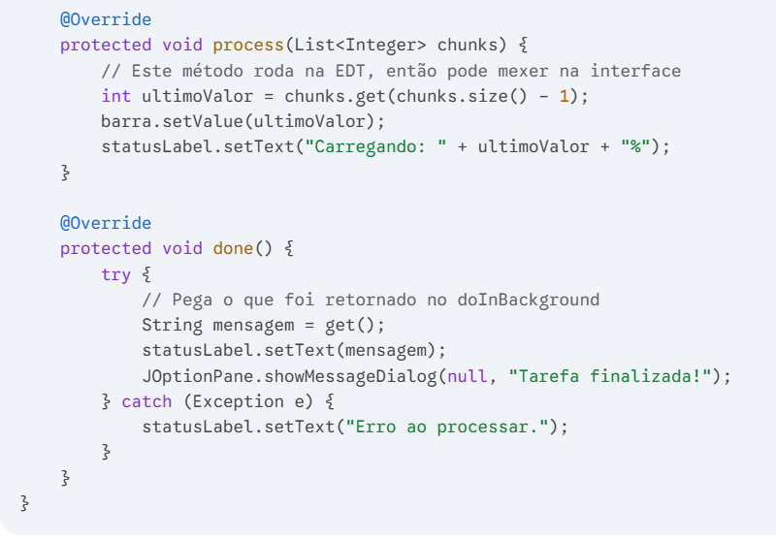
Simulando uma Carga de Dados

Slide 20
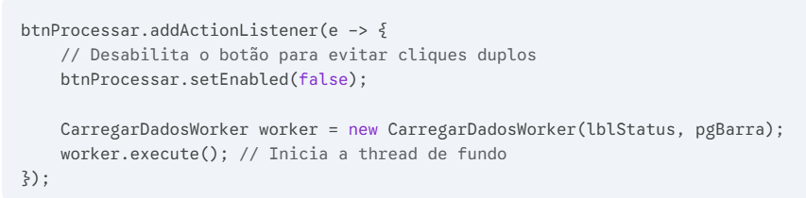
Simulando uma Carga de Dados
Como chamar no seu Botão (View)
Na sua classe de interface, você instanciaria e executaria o worker assim:

Slide 21
Razões para sua Utilização
O SwingWorker eleva o nível da discussão para:
Concorrência e Multithreading: Problemas de condições de corrida.
UX (User Experience): A importância de nunca deixar o usuário "no escuro" com uma tela travada.
Responsividade: Manter o software funcional mesmo durante operações de I/O intensas (como manipulação de arquivos binários ou SQL).

